Slide 1
JAVA 스터디 5주차
배열, 제네릭, 람다

Slide 2
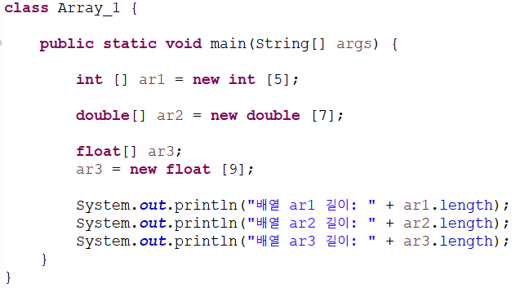
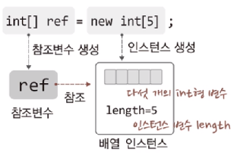

1차원 배열

Slide 3
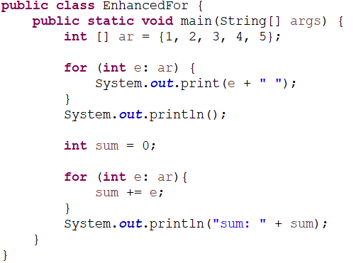
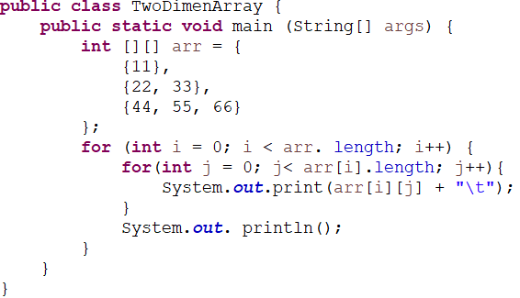
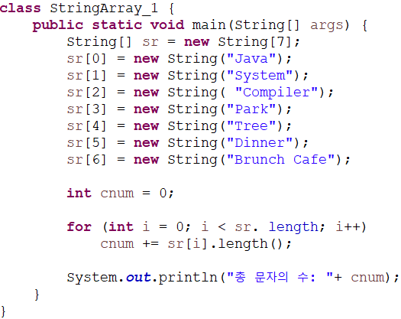


String배열
enhanced for문
2차원 배열
문자열을 저장하는 배열

Slide 4
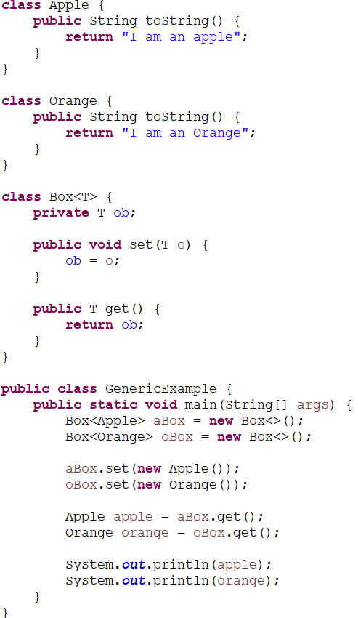

제네릭
일반화
제네릭 기반의 클래스 정의
- class Box<T>
타입 매개변수
- Box<T> 에서 T
타입 인자
- Box<Apple>에서 Apple
매개변수화 타입
- Box<Apple>

Slide 5
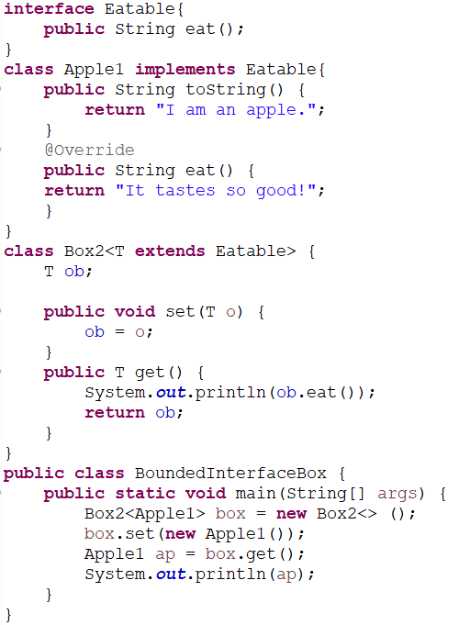
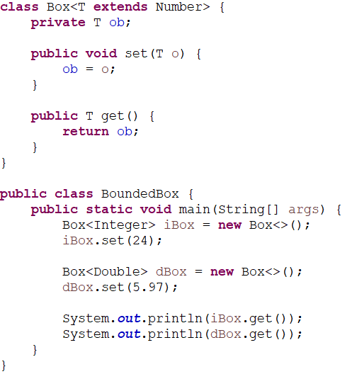


제네릭 클래스의 타입 인자 제한하기
인터페이스로 제한
제네릭 클래스이 타입 인자 제한

Slide 6
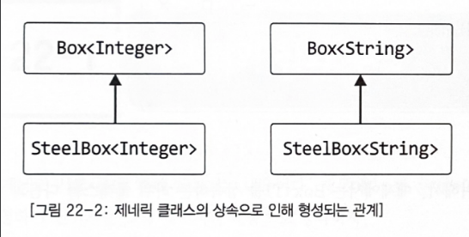
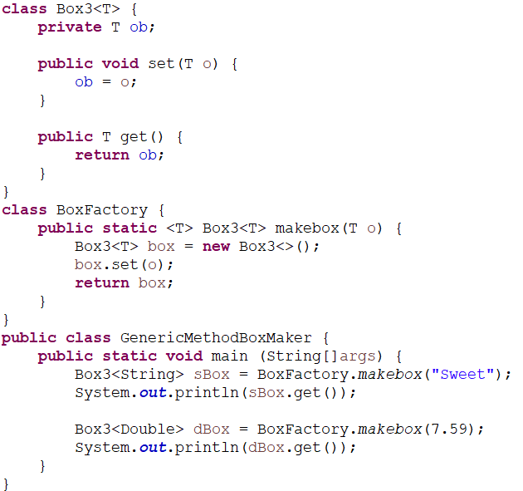
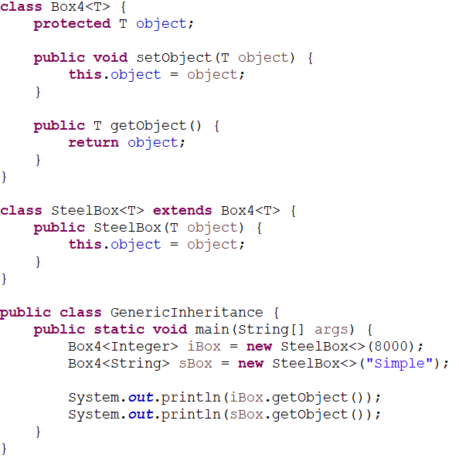


제네릭 클래스상속, 제네릭 메소드의 정의
제네릭 메소드
인스턴스 메소드 뿐만 아니라 클래스 메소드에 대해서도 정의가 가능
메소드 호출 시 자료형이 결정
제네릭 클래스 상속

Slide 7
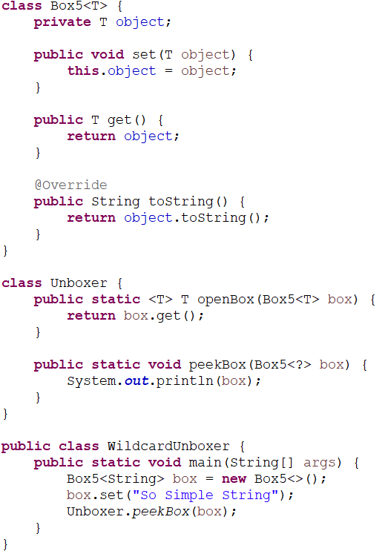
와일드카드
이름에 제한을 두지 않음을 표현하는데 사용되는 기호를 의미
제네릭타입<?>
-타입 파라미터를 대치하는 것으로 모든 클래스나 인터페이스타입이 올
수 있습니다
제네릭타입<? extends 상위타입>
-와일드카드의 범위를 특정 객체의 하위 클래스만 올 수 있습니다
제네릭타입<? super 하위타입>
-와일드카드의 범위를 특정 객체의 상위 클래스만 올 수 있습니다.

Slide 8
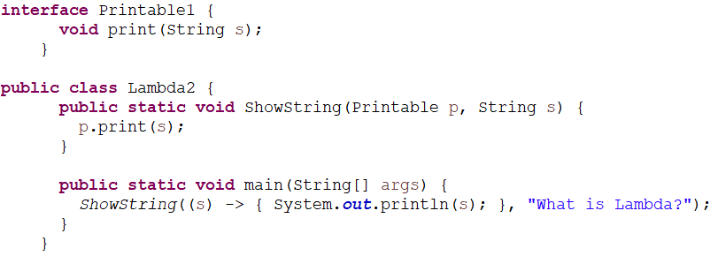
람다
익명 함수를 간단하게 작성할 수 있도록 하는 것
람다 표현식은 메소드를 하나의 식으로 표현한 것

Slide 9
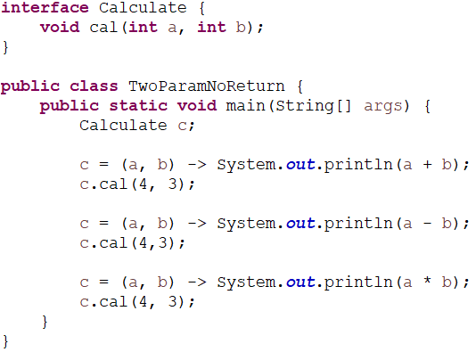
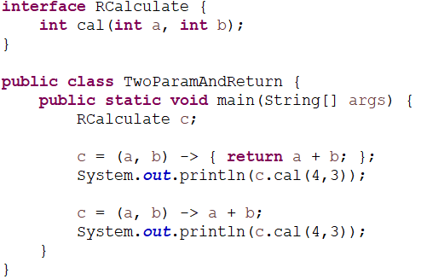
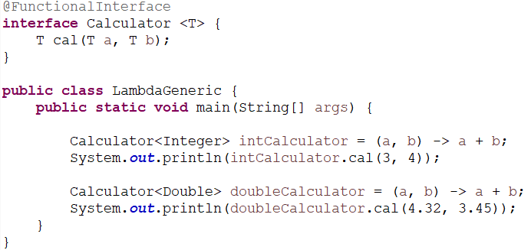


함수형 인터페이스
추상 메소드가 딱 하나만 존재하는 인터페이스
람다식과 제네릭
제네릭으로 정의된 함수형 인터페이스를 대상으로 람다식을 작성
매개변수가 있고 반환하지 않는 람다식
매개변수가 있고 반환하는 람다식

Slide 10
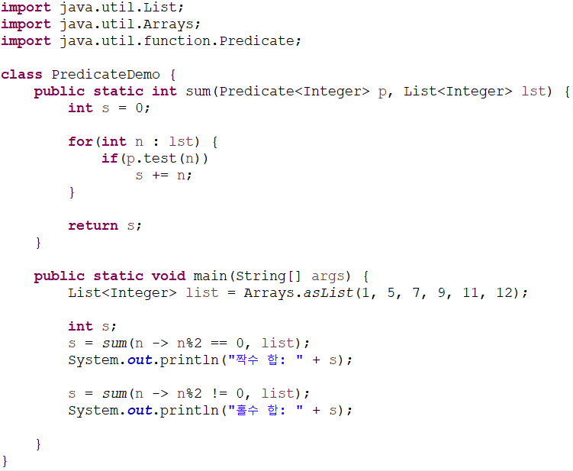
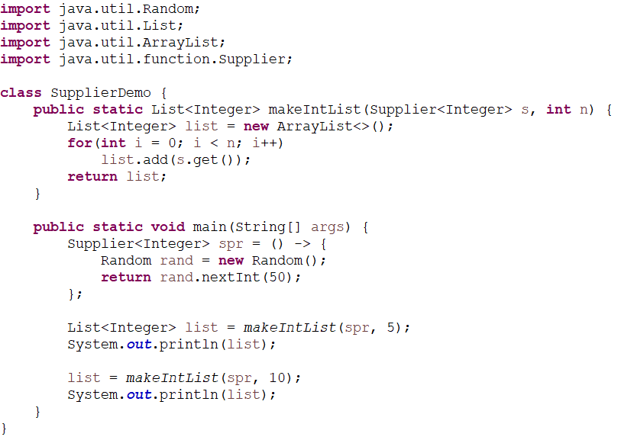


Java.util.function 패키지
Predicate<T>
boolean test(T t) 메소드
Supplier<T>
T get() 메소드

Slide 11
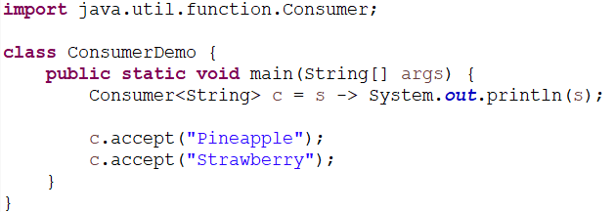
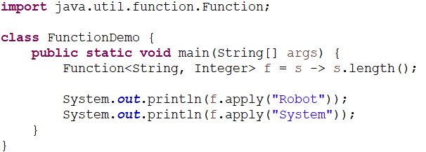

Java.util.function 패키지
Consumer<T>
void accept(T t) 메소드
Function<T, R>
R apply(T t) 메소드

